Slide 1






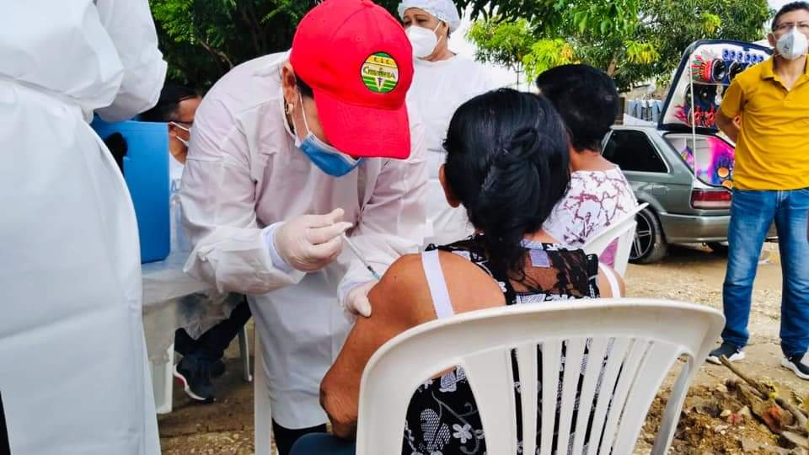
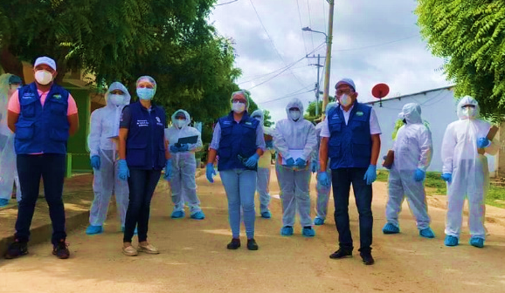
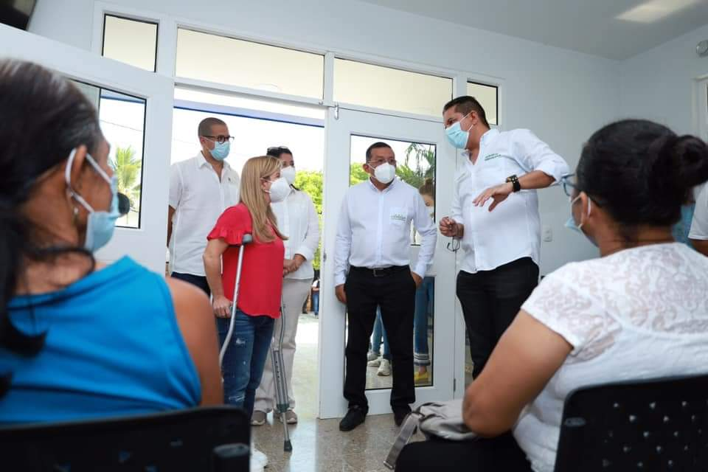
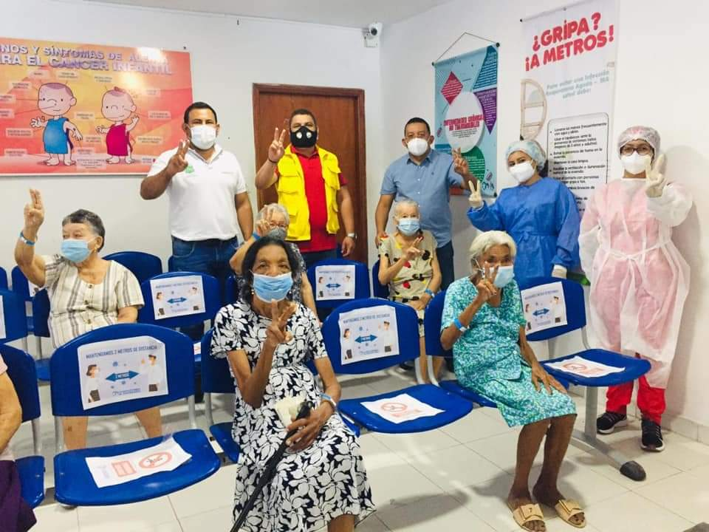

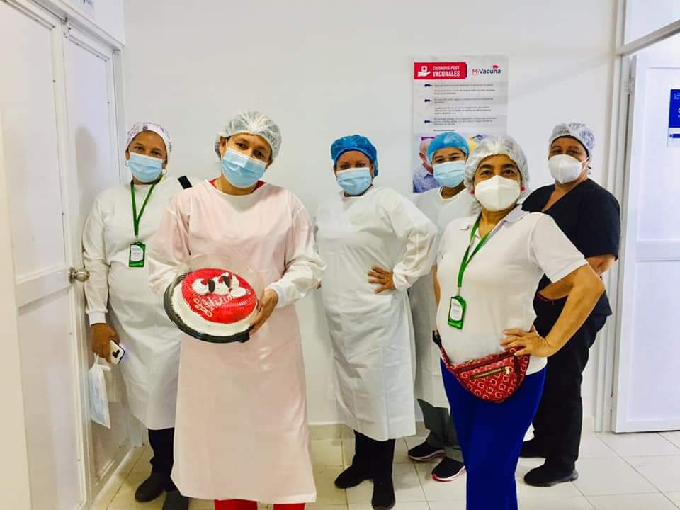
RENDICIÓN
DE CUENTAS
E.S.E CENTRO MATERNO INFANTIL DE SABANALARGA

Slide 2



INTRODUCCIÓN
INDICE DE CONTENIDO
PRESTACIÓN DE SERVICIOS DE SALUD
CONTRATACIÓN
ASPECTOS FINANCIEROS
SATISFACCIÓN DE USUARIOS

Slide 3
INTRODUCCIÓN
PLATAFORMA
E S T R A T É G I C A
VISIÓN
Somos una Empresa Social del Estado que presta servicios de primer nivel de atención en
salud conformamos un equipo de trabajo capacitado con vocación de servicio, y comprometido con el mejoramiento continuo de sus procesos en procura de ofrecer una atención primaria en salud oportuna, segura con calidad y calidez a los usuarios y familiares.
Trabajamos para mejorar la calidad de vida de la población del Municipio de Sabanalarga y su área de influencia, contribuyendo así al desarrollo de la sociedad. Todo esto lo hacemos posible porque somos trabajadores solidarios con responsabilidad social y ante todo, comprometidos con nuestra misión.
M
I
S
I
Ó
N
Para el año 2023 seremos una institución prestadora de servicios de salud de primer nivel líder en el Dpto. del Atlántico y la Costa Caribe que cumpla con estándares de calidad, garantizando la satisfacción de los usuario y su familia con un modelo de atención humanizado, basado en el mejoramiento continuo de la calidad; fortaleciendo el desarrollo del Talento Humano y el trabajo en equipo garantizaremos la sostenibilidad y rentabilidad financiera de la empresa.

Slide 4
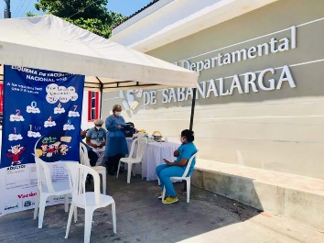
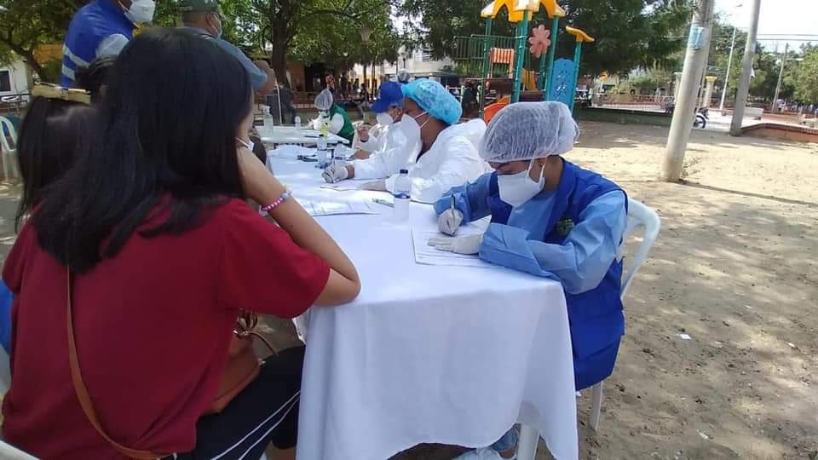
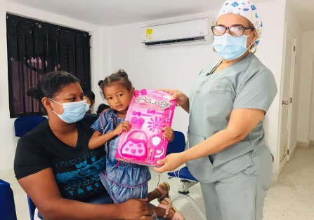
INTRODUCCIÓN
PLATAFORMA
E S T R A T É G I C A
VALORES Y PRINCIPIOS INSTITUCIONALES
Calidad.
Honestidad.
*Equidad.
Eficiencia.
Sostenibilidad.
*Transparencia.
Integralidad
*Seguridad.
Amabilidad.
Respeto.
*Compromiso Social.
Solidaridad.

Slide 5
INTRODUCCIÓN
PLATAFORMA
E S T R A T É G I C A
RECURSO HUMANO
CONTRATISTAS ORDÉN DE PRESTACIÓN DE SERVICIOS ABRIL A DICIEMBRE DEL 2020 |  | NÓMINA DE PERSONAL
ABRIL | 91 | 43
MAYO Y JUNIO | 116
JULIO Y AGOSTO | 128
OCTUBRE Y NOVIEMBRE | 139
DICIEMBRE | 138
TOTAL CONTRATACIÓN | 612
#EstamosCumpliendo

Slide 6
Rendición De cuentas 2020
PRESTACIÓN DE SERVICIOS DE SALUD
Debido a la declaración de la emergencia sanitaria provocada por la pandemia ocasionada por el Coronavirus / COVID – 19, la E.S.E CENTRO MATERNO INFANTIL DE SABANALARGA – CEMINSA, se vio en la necesidad de modificar su modelo de prestación de servicios existente, enfocado hacia la prestación de sus servicios bajo la modalidad de Telemedicina para aquellos casos cuya atención en salud no ameritara la presencialidad, la cual fue habilitada para los servicios de Medicina General y Odontología General.
La institución se mantuvo prestando sus servicios con el apoyo del call center utilizando la misma capacidad de talento humano, conforme a la capacidad física instalada presentada a continuación:

Slide 7
Rendición De cuentas 2020
PRESTACIÓN DE SERVICIOS DE SALUD
CONCEPTO | CANTIDAD
Consultorios de consulta externa | 17
Número de unidades de odontología | 11
#EstamosCumpliendo

Slide 8
Rendición De cuentas 2020
OFERTA DE SERVICIOS
Los servicios de la E.S.E CENTRO MATERNO INFANTIL DE SABANALARGA – CEMINSA, se han mantenido constante sin ningún cambio, debido a que la institución es un centro asistencial sin camas, presenta los siguientes servicios dentro de su portafolio, el cual está dividido de la siguiente manera:
CASCO URBANO | CORREGIMIENTOS
CEMINSA SEDE ADMINISTRATIVA | PUESTO DE SALUD AGUADA DE PABLO
CENTRO DE DESARROLLO VECINAL - CDV | PUESTO DE SALUD CASCAJAL
CENTRO DE SALUD CAMPO BOLÍVAR | PUESTO DE SALUD LA PEÑA
CENTRO DE SALUD PARAISO | PUESTO DE SALUD GALLEGO
 | PUESTO DE SALUD MOLINEROS
 | PUESTO DE SALUD ISABEL LÓPEZ
 | PUESTO DE SALUD COLOMBIA

Slide 9
Rendición De cuentas 2020
OFERTA DE SERVICIOS
CASCO URBANO
PORTAFOLIO DE SERVICIOS – CEMINSA SEDE ADMINISTRATIVA AMBULATORIOS Y BAJA COMPLEJIDAD
*LABORATORIO CLÍNICO | *SERVICIO FARMACÉUTICO
*TOMA DE MUESTRAS DE LABORATORIO CLÍNICO | *TRANSPORTE ASISTENCIAL BÁSICO (UNIDAD MÓVIL)
#EstamosCumpliendo

Slide 10
Rendición De cuentas 2020
OFERTA DE SERVICIOS
CASCO
URBANO
PORTAFOLIO DE SERVICIOS – CENTRO DE DESARROLLO VECINAL (CDV)
*ULTRASONIDO *TAMIZACIÓN DE CÁNCER DE CUELLO UTERINO *ATENCIÓN PREHOSPITALARIA *ENFERMERÍA *MEDICINA GENERAL *NUTRICIÓN Y DIETÉTICA *ODONTOLOGÍA GENERAL *PSICOLOGÍA *CONSULTA PRIORITARIA
DETECCIÓN TEMPRANA: *ALTERACIONES DEL CRECIMIENTO Y DESARROLLO (MENOR A 10 AÑOS) *ALTERACIONES DEL DESARROLLO DEL JOVEN (DE 10 A 29 AÑOS) *ALTERACIONES DEL EMBARAZO *ALTERACIONES EN EL ADULTO (MAYOR A 45 AÑOS) *CÁNCER DE CUELLO UTERINO *CÁNCER DE SENO *ALTERACIONES DE LA AGUDEZA VISUAL PROTECCIÓN ESPECÍFICA: ATENCIÓN PREVENTIVA EN SALUD BUCAL ATENCIÓN EN PLANIFICACIÓN FAMILIAR HOMBRES Y MUJERES

Slide 11
Rendición De cuentas 2020
OFERTA DE SERVICIOS
CASCO
URBANO
PORTAFOLIO DE SERVICIOS – CENTRO DE SALUD CAMPO BOLÍVAR
*TAMIZACIÓN DE CÁNCER DE CUELLO UTERINO *ENFERMERÍA *MEDICINA GENERAL *NUTRICIÓN Y DIETÉTICA *ODONTOLOGÍA GENERAL *PSICOLOGÍA *CONSULTA PRIORITARIA
DETECCIÓN TEMPRANA: *ALTERACIONES DEL CRECIMIENTO Y DESARROLLO ( MENOR A 10 AÑOS) *ALTERACIONES DEL DESARROLLO DEL JOVEN ( DE 10 A 29 AÑOS) *ALTERACIONES DEL EMBARAZO *ALTERACIONES EN EL ADULTO ( MAYOR A 45 AÑOS) *CÁNCER DE CUELLO UTERINO *CÁNCER DE SENO *ALTERACIONES DE LA AGUDEZA VISUAL PROTECCIÓN ESPECÍFICA: VACUNACIÓN ATENCIÓN PREVENTIVA EN SALUD BUCAL ATENCIÓN EN PLANIFICACIÓN FAMILIAR HOMBRES Y MUJERES

Slide 12
Rendición De cuentas 2020
OFERTA DE SERVICIOS
CASCO
URBANO
PORTAFOLIO DE SERVICIOS – CENTRO DE SALUD PARAÍSO
*TAMIZACIÓN DE CÁNCER DE CUELLO UTERINO *ENFERMERÍA *MEDICINA GENERAL *NUTRICIÓN Y DIETÉTICA *ODONTOLOGÍA GENERAL *PSICOLOGÍA *CONSULTA PRIORITARIA
DETECCIÓN TEMPRANA: *ALTERACIONES DEL CRECIMIENTO Y DESARROLLO (MENOR A 10 AÑOS) *ALTERACIONES DEL DESARROLLO DEL JOVEN (DE 10 A 29 AÑOS) *ALTERACIONES DEL EMBARAZO *ALTERACIONES EN EL ADULTO (MAYOR A 45 AÑOS) *CÁNCER DE CUELLO UTERINO *CÁNCER DE SENO *ALTERACIONES DE LA AGUDEZA VISUAL PROTECCIÓN ESPECÍFICA: ATENCIÓN PREVENTIVA EN SALUD BUCAL ATENCIÓN EN PLANIFICACIÓN FAMILIAR HOMBRES Y MUJERES

Slide 13
Rendición De cuentas 2020
OFERTA DE SERVICIOS
ZONA
RURAL
PORTAFOLIO DE SERVICIOS – CENTRO DE AGUADA DE PABLO/ CASCAJAL/GALLEGO/ LA PEÑA/ ISABEL LÓPEZ /MOLINEROS Y COLOMBIA
*TAMIZACIÓN DE CÁNCER DE CUELLO UTERINO *ENFERMERÍA *MEDICINA GENERAL *ODONTOLOGÍA GENERAL *CONSULTA PRIORITARIA
DETECCIÓN TEMPRANA: *ALTERACIONES DEL CRECIMIENTO Y DESARROLLO (MENOR A 10 AÑOS) *ALTERACIONES DEL DESARROLLO DEL JOVEN (DE 10 A 29 AÑOS) *ALTERACIONES DEL EMBARAZO *ALTERACIONES EN EL ADULTO (MAYOR A 45 AÑOS) *CÁNCER DE CUELLO UTERINO *CÁNCER DE SENO *ALTERACIONES DE LA AGUDEZA VISUAL PROTECCIÓN ESPECÍFICA: ATENCIÓN PREVENTIVA EN SALUD BUCAL ATENCIÓN EN PLANIFICACIÓN FAMILIAR HOMBRES Y MUJERES

Slide 14
Rendición De cuentas 2020
OFERTA DE SERVICIOS
Cabe destacar que la empresa social del estado se encuentra en proceso de implementación de la resolución 3280 de 2018 en los siguientes centros de salud:
• Centro de Desarrollo vecinal – CDV
• Centro de Salud Campo Bolívar
• Centro de Salud Paraíso
Esto debido a que en los tres tenemos habilitado los servicios necesarios para implementar la totalidad de las rutas consignadas en la normatividad vigente. Desagregados de la siguiente manera:
• Centro de Desarrollo vecinal – CDV: Ruta Materno Perinatal
• Centro de Salud Campo Bolívar: Ruta – Curso de Vida de Primera Infancia
• Centro de Salud Paraíso: Ruta Cardiovascular
#EstamosCumpliendo

Slide 15
Rendición De cuentas 2020
PRESTACIÓN DE SERVICIOS DE SALUD
#EstamosCumpliendo

Slide 16
INDICADORES DE OPORTUNIDAD, Y CALIDAD DE LA ATENCIÓN EN SALUD Y LOS SERVICIOS PRESTADOS
AÑO 2019 -1
VARIABLE | CANTIDAD
Sumatoria de la diferencia de días calendario entre la fecha en la que se asignó la cita de Medicina general de primera vez y la fecha en la cual el usuario la solicitó. | 20.248 | 2
Número total de citas de Medicina General de primera vez asignadas. | 10.124
Sumatoria de la diferencia de días calendario entre la fecha en la que se asignó la cita de Odontología general de primera vez y la fecha en la cual el usuario la solicitó | 5.068 | 1
Número total de citas de Odontología General de primera vez asignadas. | 5.068
¿Número de usuarios que respondieron? ¿muy buena? o ¿buena? a la pregunta: ¿cómo calificaría su experiencia global respecto a los servicios de salud que ha recibido a través de su IPS?. | 2.587 | 92%
Número de usuarios que respondieron la pregunta. | 2.821
Resultados de los índices de oportunidad en la atención por consulta
externa en los diferentes servicios prestados en la institución:

Slide 17
AÑO 2019 -2
VARIABLE | CANTIDAD
Sumatoria de la diferencia de días calendario entre la fecha en la que se asignó la cita de Medicina general de primera vez y la fecha en la cual el usuario la solicitó. | 40.496 | 2
Número total de citas de Medicina General de primera vez asignadas. | 20.248
Sumatoria de la diferencia de días calendario entre la fecha en la que se asignó la cita de Odontología general de primera vez y la fecha en la cual el usuario la solicitó | 10.124 | 1
Número total de citas de Odontología General de primera vez asignadas. | 10.124
¿Número de usuarios que respondieron? ¿muy buena? o ¿buena? a la pregunta: ¿cómo calificaría su experiencia global respecto a los servicios de salud que ha recibido a través de su IPS?. | 2.740 | 89%
Número de usuarios que respondieron la pregunta. | 3.080
#EstamosCumpliendo

Slide 18
AÑO 2020 -1
VARIABLE | CANTIDAD
Sumatoria de la diferencia de días calendario entre la fecha en la que se asignó la cita de Medicina general de primera vez y la fecha en la cual el usuario la solicitó. | 5.333 | 2
Número total de citas de Medicina General de primera vez asignadas. | 3.524
Sumatoria de la diferencia de días calendario entre la fecha en la que se asignó la cita de Odontología general de primera vez y la fecha en la cual el usuario la solicitó | 1.755 | 1
Número total de citas de Odontología General de primera vez asignadas. | 1.276
¿Número de usuarios que respondieron? ¿muy buena? o ¿buena? a la pregunta: ¿cómo calificaría su experiencia global respecto a los servicios de salud que ha recibido a través de su IPS?. | 468 | 100%
Número de usuarios que respondieron la pregunta. | 468
Tabla 15: Indicadores de Calidad Primer Semestre 2020

Slide 19
AÑO 2020 -2
VARIABLE | CANTIDAD
Sumatoria de la diferencia de días calendario entre la fecha en la que se asignó la cita de Medicina general de primera vez y la fecha en la cual el usuario la solicitó. | 9.329 | 2
Número total de citas de Medicina General de primera vez asignadas. | 3.213
Sumatoria de la diferencia de días calendario entre la fecha en la que se asignó la cita de Odontología general de primera vez y la fecha en la cual el usuario la solicitó | 3.506 | 1
Número total de citas de Odontología General de primera vez asignadas. | 2.704
¿Número de usuarios que respondieron? ¿muy buena? o ¿buena? a la pregunta: ¿cómo calificaría su experiencia global respecto a los servicios de salud que ha recibido a través de su IPS?. | 986 | 90%
Número de usuarios que respondieron la pregunta. | 1.099
#EstamosCumpliendo
Tabla 16: Indicadores de Calidad Segundo Semestre 2020

Slide 20
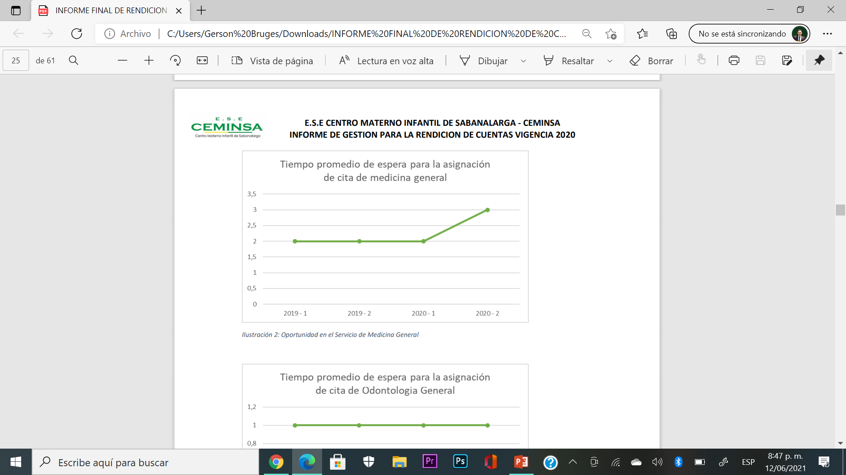
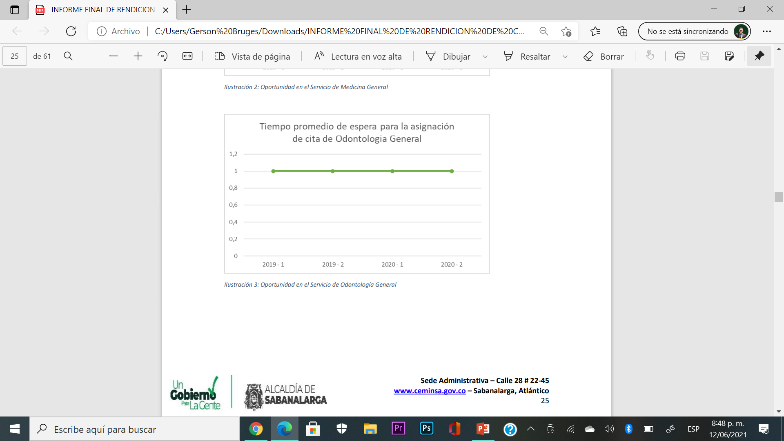

Slide 21
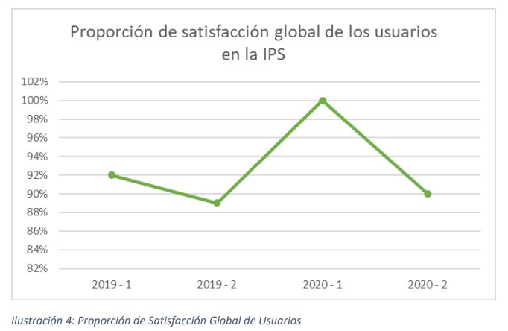
#EstamosCumpliendo

Slide 22
Rendición De cuentas 2020
ACTIVIDADES DE PROMOCIÓN Y PREVENCIÓN DESARROLLADAS DURANTE LA VIGENCIA
Durante la vigencia 2020 la ESE CEMINSA realizó diversas conmemoraciones que buscan sensibilizar a la población urbana y rural del municipio de Sabanalarga acerca de temas relacionados en cuestiones de interés como son:
• Conmemoración del día mundial para la prevención del suicidio (10 de septiembre)
• Celebración de la Semana Andina para la prevención de embarazo en adolescentes
(Del 21 al 26 de Septiembre)
• Celebración de la semana de estilos de vida y hábitos saludables (Del 21 al 26 de
Septiembre)
• Día mundial del corazón (25 de Septiembre)
• Día internacional del cáncer de mama (19 de octubre)
• Día mundial de la diabetes (14 de Noviembre)
• Día internacional del VIH /SIDA (1 de Diciembre)
• Día internacional de la discapacidad (3 de Diciembre)
• Celebración de la semana mundial de la lactancia materna

Slide 23
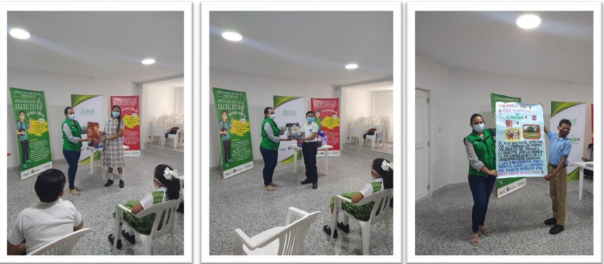
CONMEMORACIÓN DEL DÍA MUNDIAL DEL NO SUICIDIO MEDIANTE REALIZACIÓN MENSAJES ALUSIVOS POR LOS ESTUDIANTES POR MEDIOS DE PLATAFORMAS DIGITALES

Slide 24
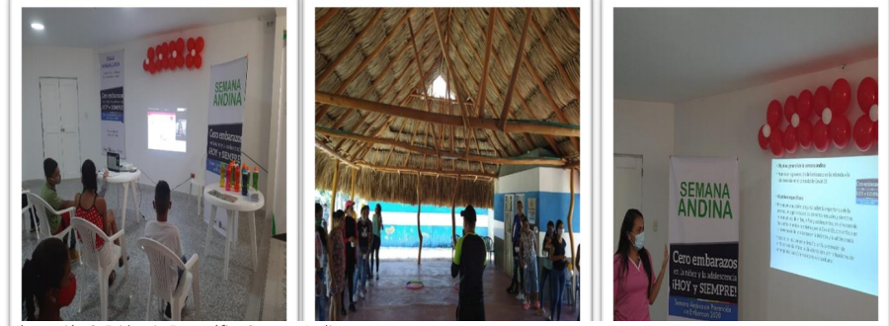
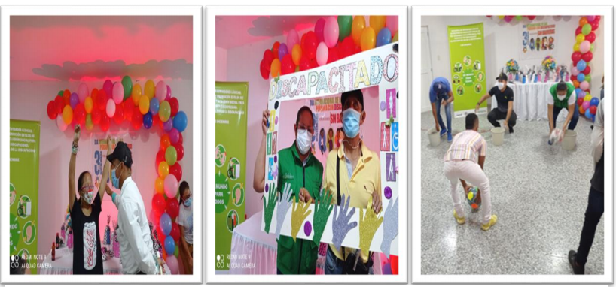
CONMEMORACIÓN DE LA SEMANA ANDINA EN ARTICULACIÓN CON LOS SERVICIOS AMIGABLES, PLATAFORMA JUVENIL DEL MUNICIPIO INCENTIVANDO ESTRATEGIAS DE EDUCACIÓN EN LOS JÓVENES DEL MUNICIPIO
DÍA INTERNACIONAL DE LA DISCAPACIDAD
(3 DE DICIEMBRE)

Slide 25
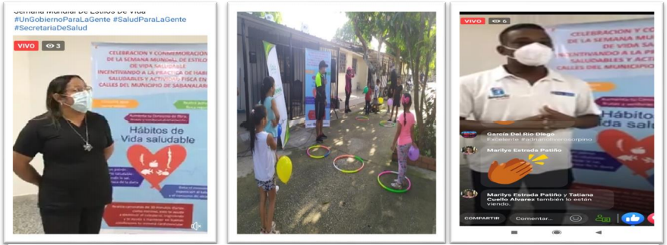
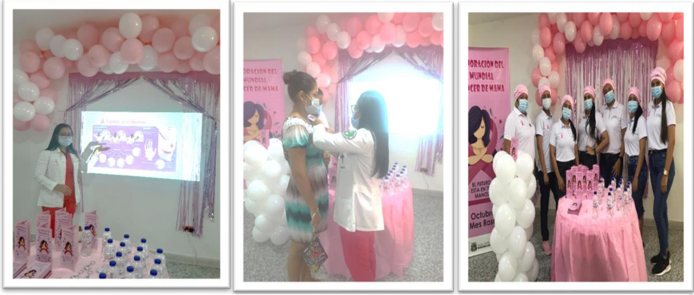
CELEBRACIÓN Y CONMEMORACIÓN DE LA SEMANA MUNDIAL DE ESTILOS DE VIDA SALUDABLE INCENTIVANDO A LA PRÁCTICA DE HÁBITOS SALUDABLES Y ACTIVIDAD FÍSICA EN CALLES DEL MUNICIPIO DE SABANALARGA
ACTIVIDADES LÚDICAS PEDAGÓGICAS PARA LA CONMEMORACIÓN DEL DÍA MUNDIAL DEL CÁNCER DE MAMA (19 DE OCTUBRE) A TRAVÉS DE MEDIOS DE TELECOMUNICACIONES

Slide 26
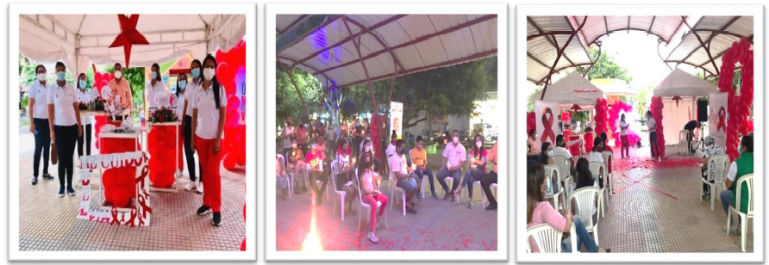
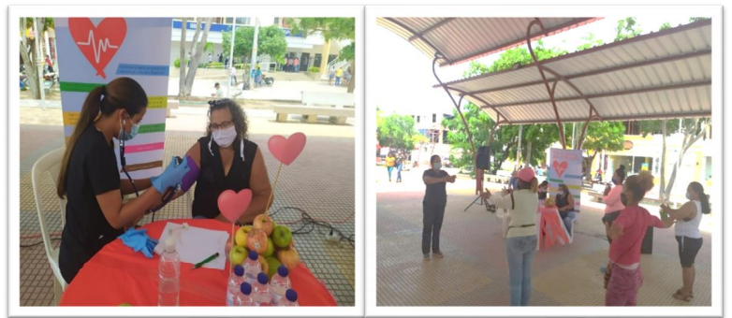
ACTIVIDADES DE CONCIENTIZACIÓN EN EL
DÍA INTERNACIONAL DEL VIH – SIDA
CELEBRACIÓN Y CONMEMORACIÓN DEL DÍA
MUNDIAL DEL CORAZÓN - 25 DE SEPTIEMBRE

Slide 27
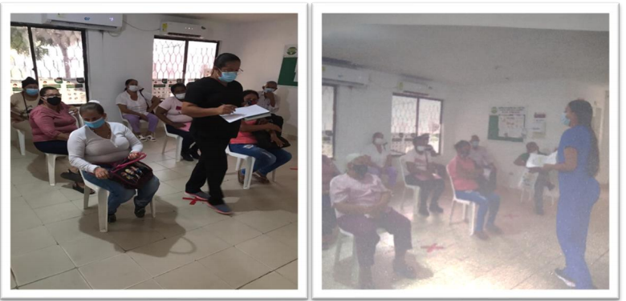
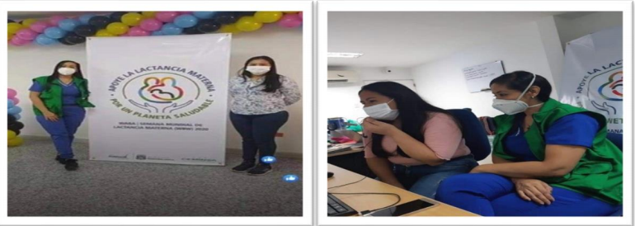
DÍA MUNDIAL DE LA DIABETES (14 DE NOVIEMBRE)
CELEBRACIÓN DE LA SEMANA MUNDIAL DE LA LACTANCIA MATERNA

Slide 28
ACTIVIDADES DE SALUD PÚBLICA IMPLEMENTADAS DURANTE LA VIGENCIA, OBJETO DE REPORTE EN EL MARCO DEL PLAN DECENAL DE SALUD PÚBLICA VIGENTE Y SUS VARIACIONES FRENTE A LA VIGENCIA ANTERIOR
DIMENSIONES | N.o DE ACTIVIDADES
Dimensión Ambiental | 32
Vida saludable y enfermedades transmisibles | 68
Convivencia social y salud mental | 29
Sexualidad, derechos sexuales y reproductivos | 45
Transversal gestión diferencial de poblaciones vulnerables | 8
Vida saludable y condiciones no transmisibles | 74
Seguridad alimentaria y nutricional | 9
Total de actividades | 265
Durante la vigencia 2020 La ESE Centro Materno Infantil de Sabanalarga ejecutó de manera técnica lo pactado en el convenio interadministrativo entre el municipio de Sabanalarga y la ESE CEMINSA y el cumplimiento de las metas establecidas pertinente a la ejecución de las acciones de promoción de la salud, calidad de vida y prevención de los riesgos en salud del plan de acción de salud pública de intervenciones colectivas en la jurisdicción del municipio de Sabanalarga y sus corregimientos vigencia 2020.
#EstamosCumpliendo

Slide 29
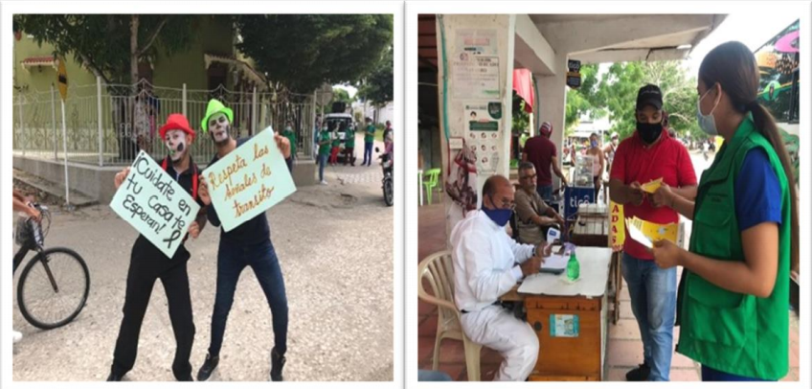
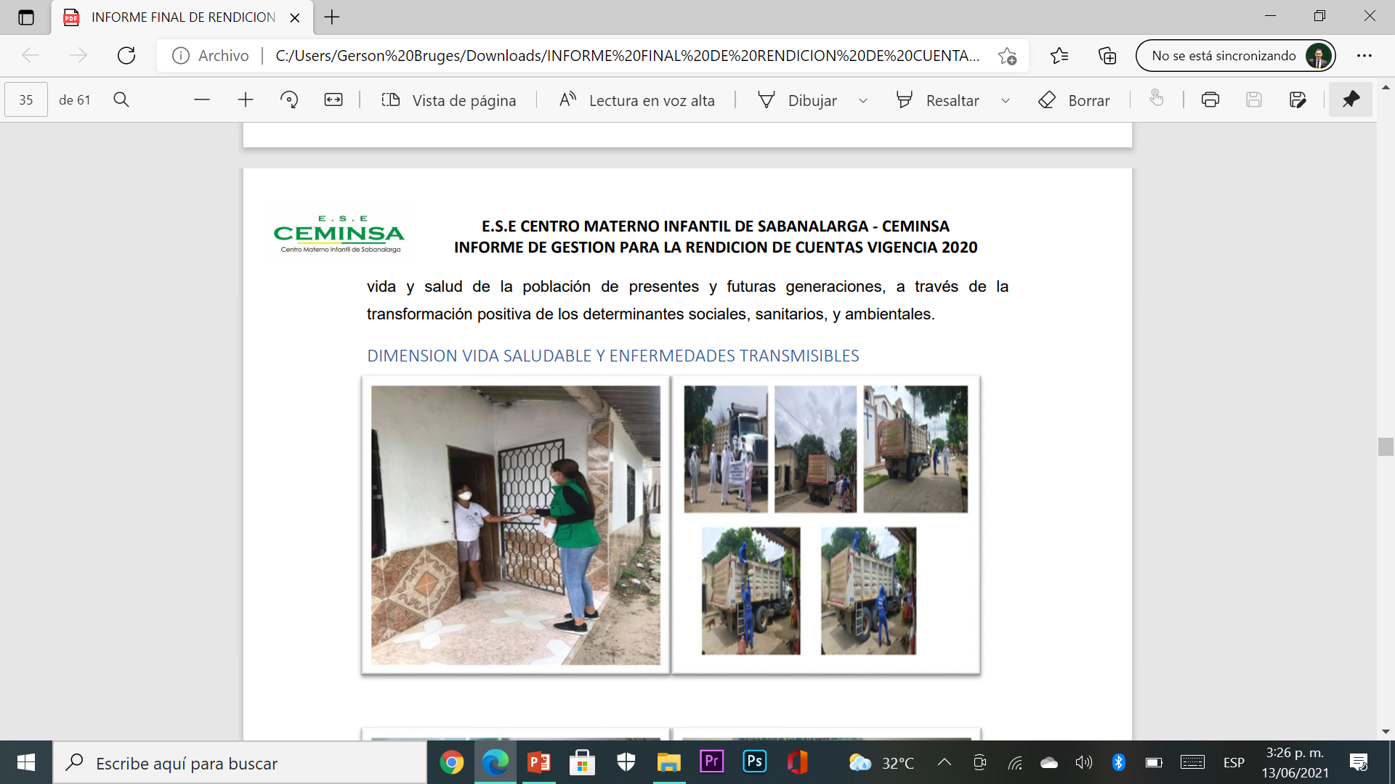
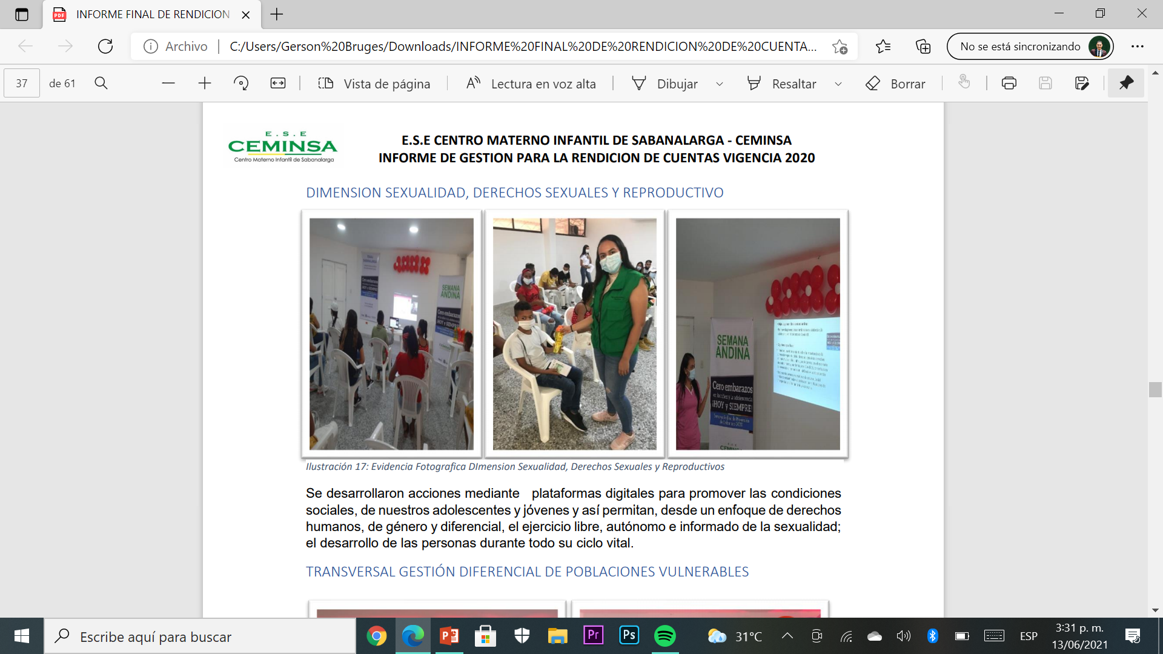
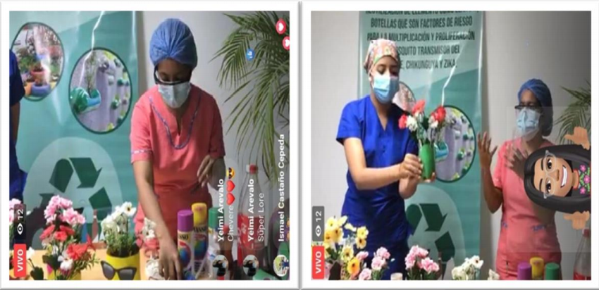
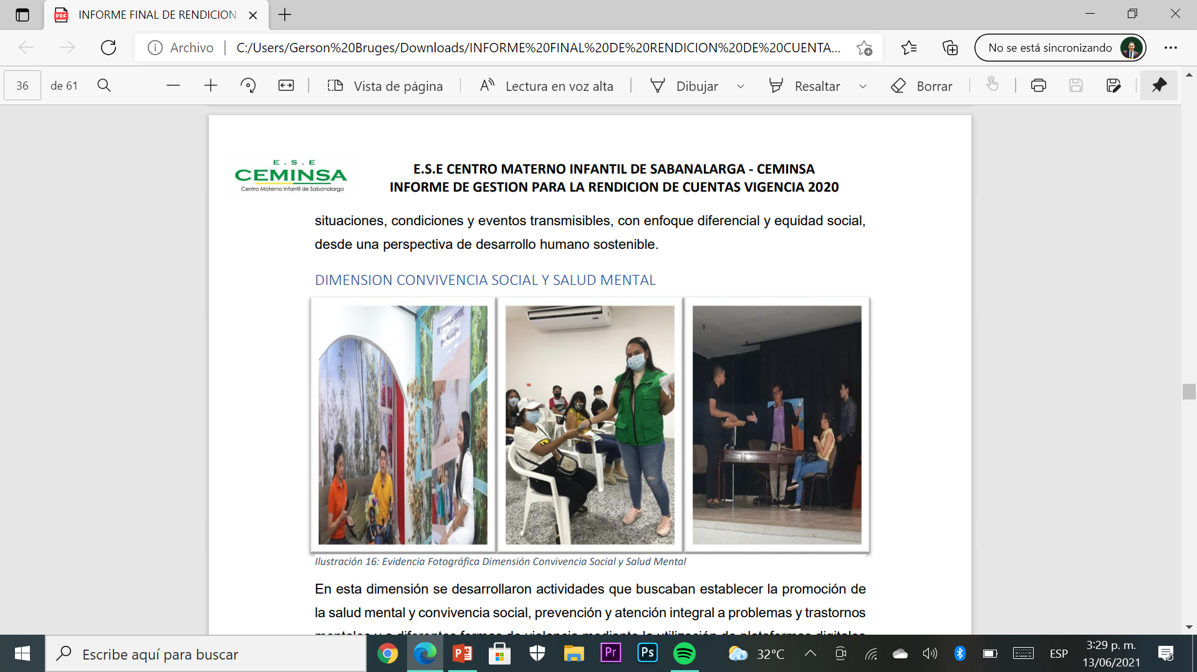
Rendición De cuentas 2020

Slide 30
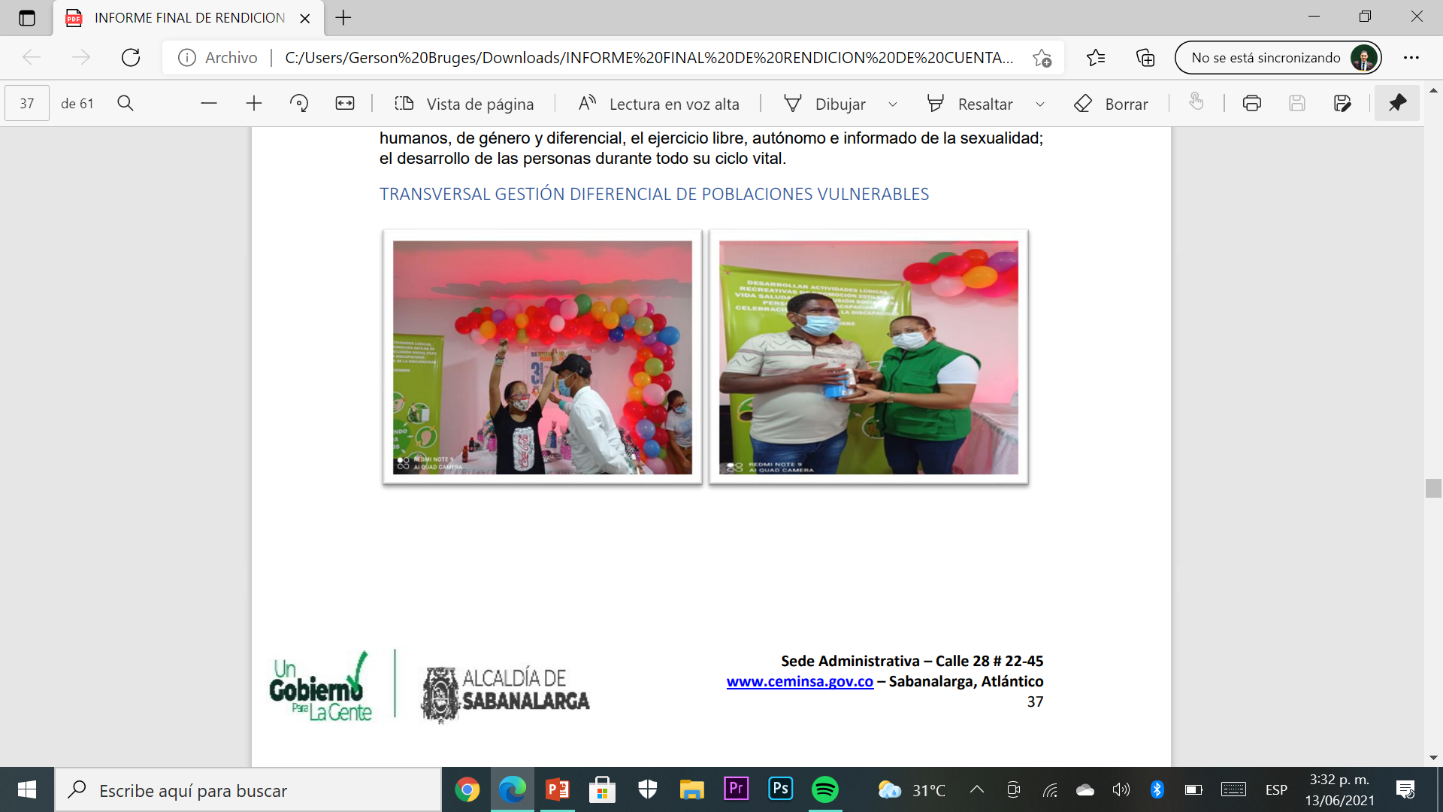
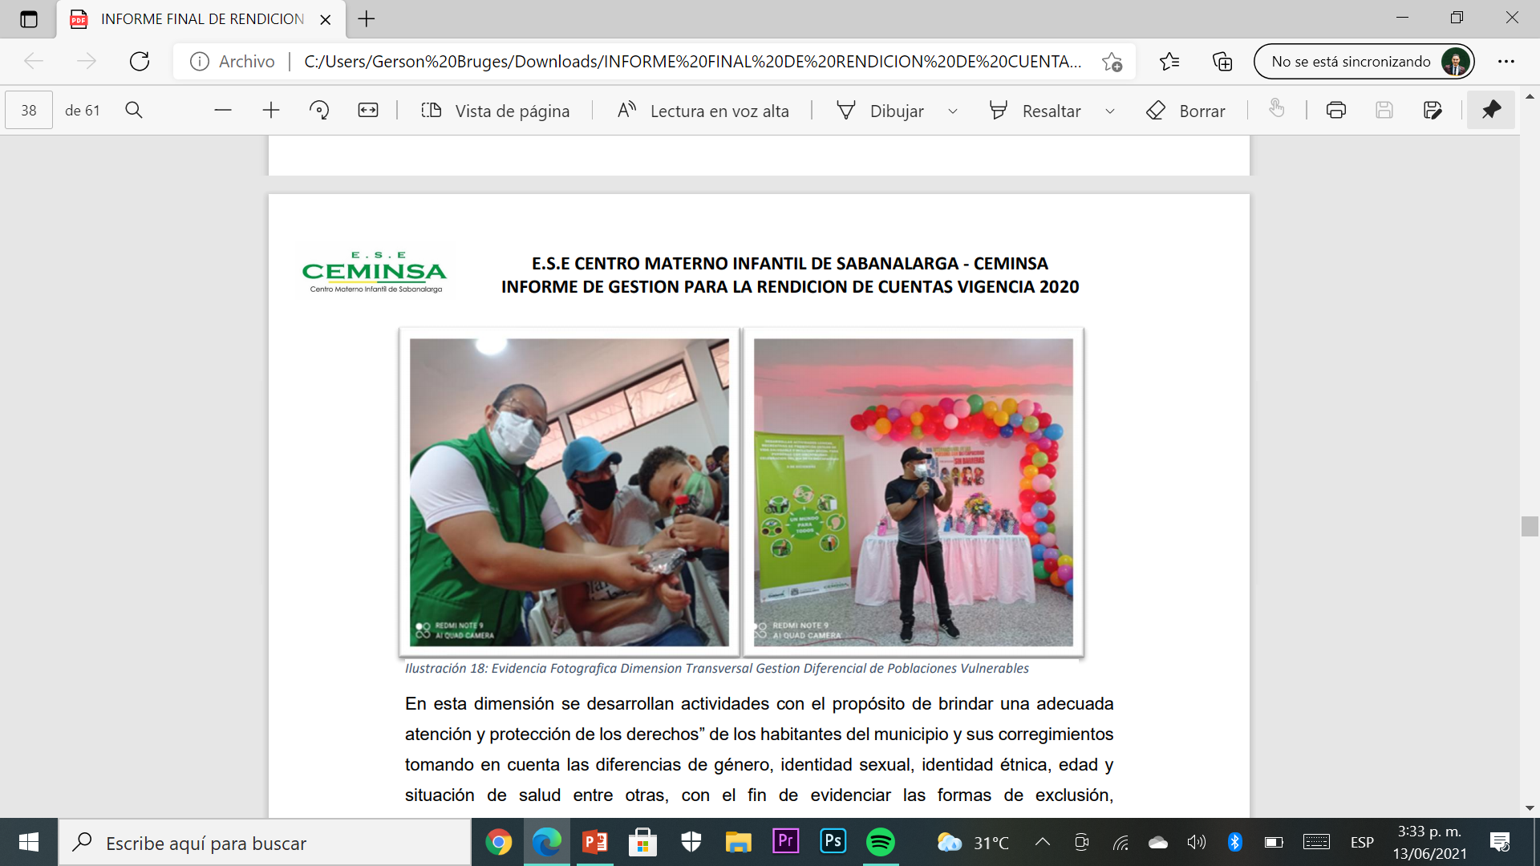
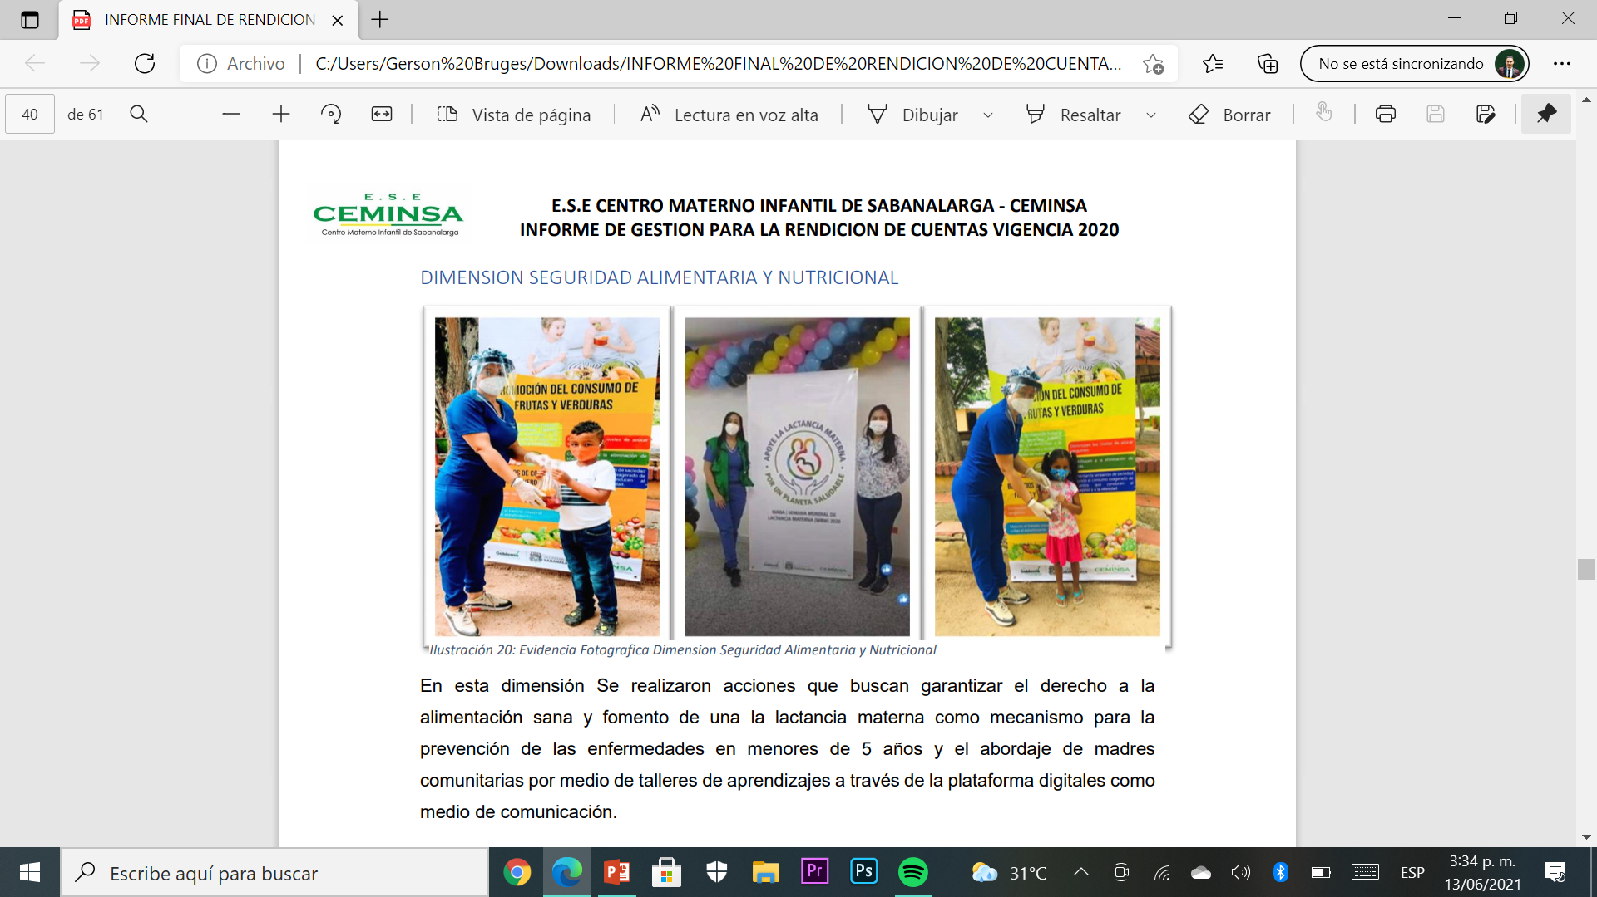
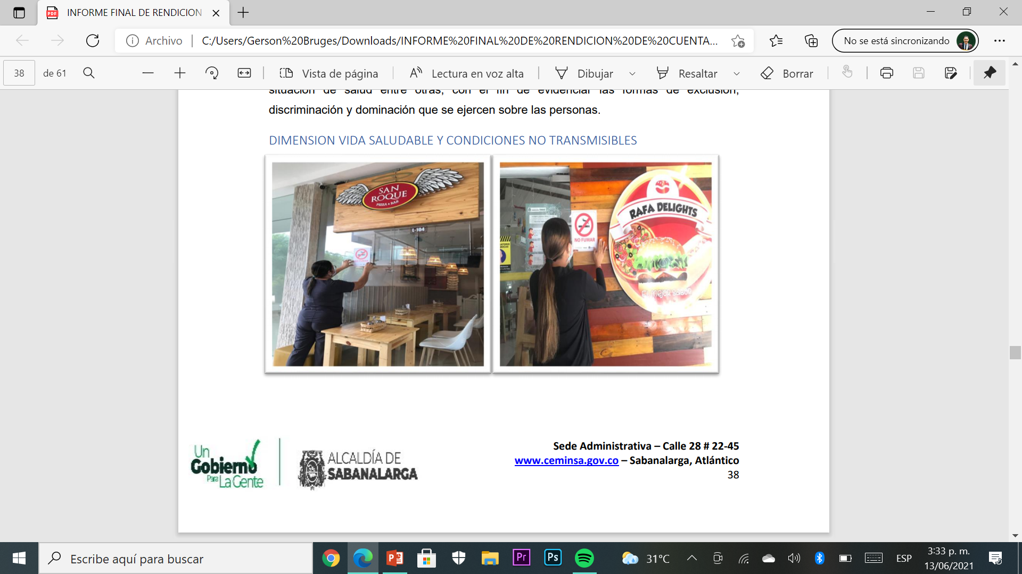
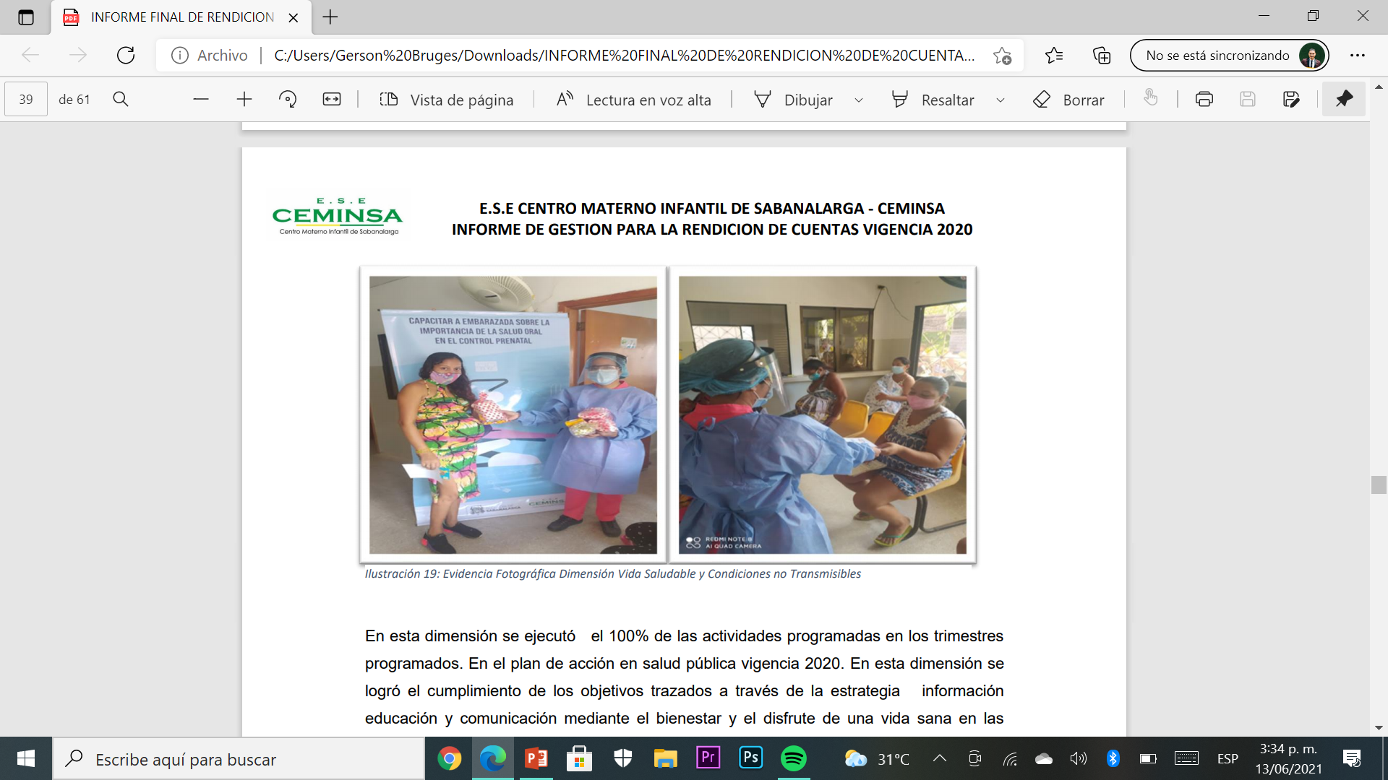
Rendición De cuentas 2020

Slide 31
Rendición De cuentas 2020
Comparando el año 2019 con el 2020 hubo una reducción de las actividades ya que en el 2019 se ejecutaron 420 actividades mientras que el 2020 265 actividades esto debido a la situación de emergencia sanitaria SAR COVID 19. Sin embargo, es importante resaltar que en los 2 años anteriormente mencionados se cumplieron a cabalidad los objetivos trazados al 100% del plan de intervenciones colectivas.
DIMENSIONES | N.o DE ACTIVIDADES
Dimensión Ambiental | 16
Vida saludable y enfermedades transmisibles | 87
Convivencia social y salud mental | 51
Sexualidad, derechos sexuales y reproductivos | 81
Transversal gestión diferencial de poblaciones vulnerables | 13
Vida saludable y condiciones no transmisibles | 139
Seguridad alimentaria y nutricional | 26
Ámbito laboral | 6
Total de actividades | 420

Slide 32
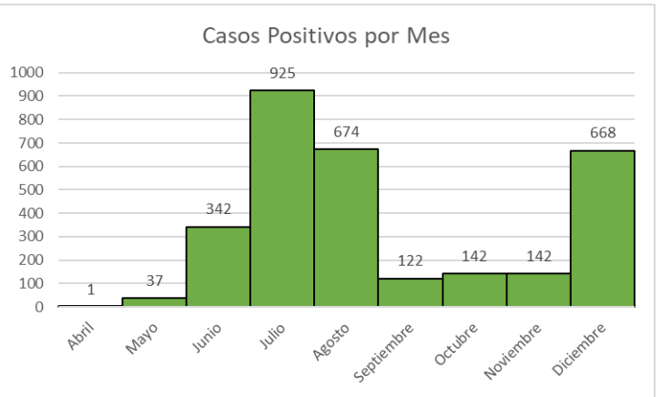
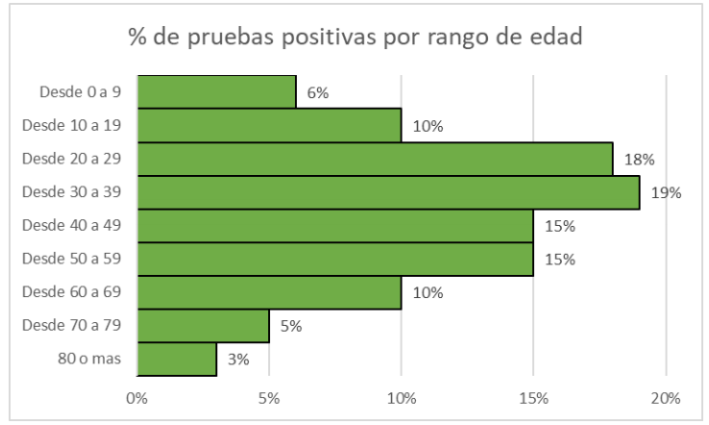
Rendición De cuentas 2020
INFORMACIÓN RELACIONADA CON EL MANEJO DEL CORONAVIRUS COMO COMPONENTE DE LAS ACTIVIDADES DE SALUD PÚBLICA DE LA E.S.E CEMINSA

Slide 33
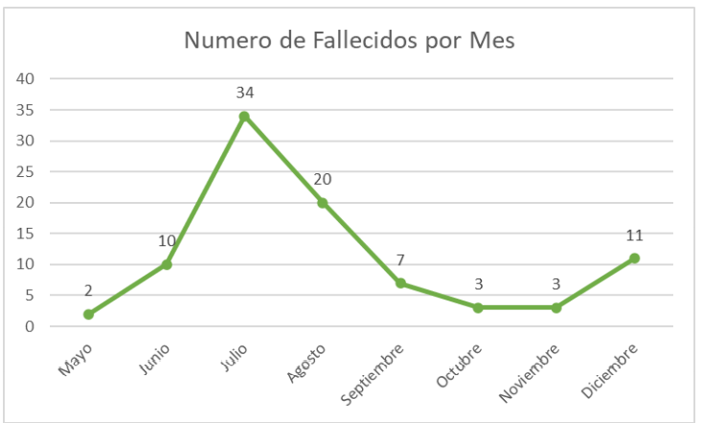
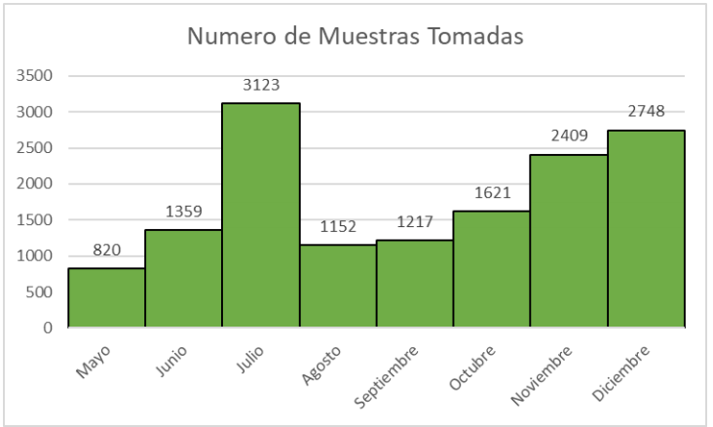
Rendición De cuentas 2020
INFORMACIÓN RELACIONADA CON EL MANEJO DEL CORONAVIRUS COMO COMPONENTE DE LAS ACTIVIDADES DE SALUD PÚBLICA DE LA E.S.E CEMINSA

Slide 34

Rendición De cuentas 2020
INFORMACIÓN RELACIONADA CON EL MANEJO DEL CORONAVIRUS COMO COMPONENTE DE LAS ACTIVIDADES DE SALUD PÚBLICA DE LA E.S.E CEMINSA
ESTRATEGIAS ADOPTADAS
• 10 Caravanas de bioseguridad, entrega de material educativo a 93 locales comerciales.
• 5257 muestras
• 650 desinfecciones en espacios públicos, zonas de cuidado especial,
entidades bancarias, iglesias, parques.
• Entrega de 320 kits de autocuidado a ciudadanos del municipio
• Entrega de 200 oxímetros y seguimientos a pacientes sintomáticos respiratorios
• 1.567 seguimientos a pacientes
• 1.035 investigaciones epidemiológicas de campo
• 70 ayudas alimentarias
• 653 seguimientos psicológicos
• 3.500 pruebas para búsqueda activa de casos
#EstamosCumpliendo

Slide 35
Aspectos Financieros
Informe de Gestión Financiera a Corte Diciembre 31 de 2020 - 2019

Slide 36
Aspectos Financieros
El anterior grafico muestra el presupuesto definitivo de la ESE para las vigencias 2019 y 2020, el cual ha presentado una disminución en la vigencia 2020, con respecto al 2019, del 14%, lo que significa una disminución en pesos de $ 1.477 Millones de pesos.

Slide 37
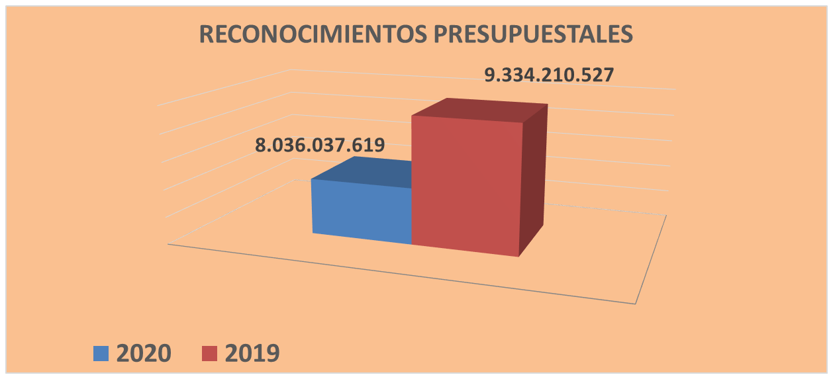
Aspectos Financieros
El presupuesto de la ESE, en lo que respecta a los ingresos reconocidos o facturados, ha presentado una disminución del 2019 al 2020, del 14% vemos que paso de 9.334 millones en la vigencia 2019 a $ 8.036 millones en el 2020.

Slide 38
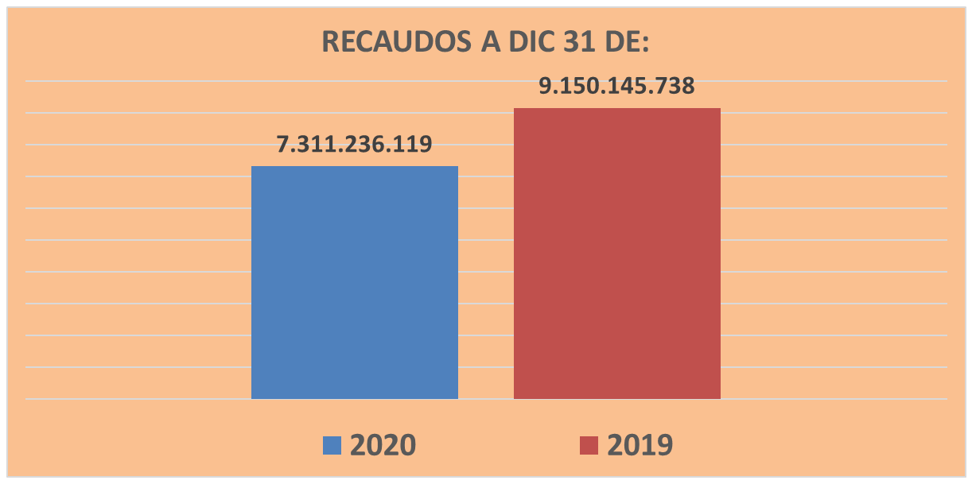
Aspectos Financieros
Como se muestra en la grafica en las dos (2) vigencias analizadas, los recaudos presentaron una disminución en el 2020, en comparación con la vigencia 2019 de un 20%, es decir de $ 1.838 millones de pesos.

Slide 39
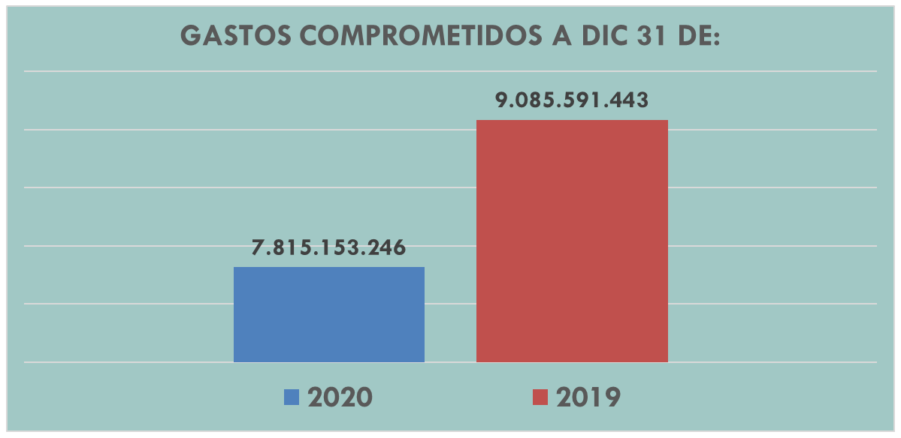
Aspectos Financieros
El presupuesto de gastos comprometidos se disminuyo proporcionalmente a la disminución que ha venido teniendo el presupuesto reconocido, en las dos (2) vigencias analizadas, del 2019 al 2020, tuvo una reducción del 14%.

Slide 40
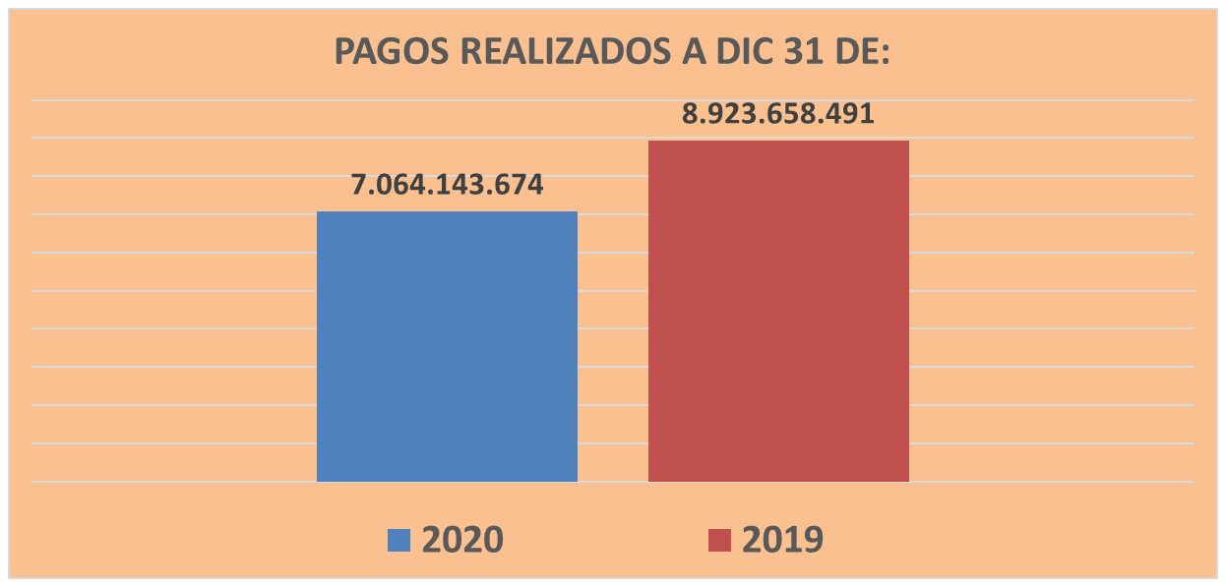
Aspectos Financieros
El Hospital presenta en las vigencias analizadas un disminución en los pagos realizados al pasar de $ 8.923 millones de pesos pagados en el 2019, a $ 7.064 millones de pesos en el 2020, De igual forma de $7.815 Millones comprometidos en el 2020, cancelo $ 7.064 millones equivalente al 90% quedando por cancelar un 10% de sus compromisos presupuestales.

Slide 41
Aspectos Financieros
La actual administración recibió las finanzas de la ESE, con un presupuesto de ingresos y gastos para la vigencia 2020 inflado, lo que nos conllevo a reducir costos y gastos para poder equilibrar las finanzas, las cuales al corte diciembre 31 de 2020 están equilibradas en su manejo corriente.
Es de señalar de igual forma, que la ESE, presenta mas de 200 demandas laborales que aproximadamente suman mas de 10.500 millones de pesos, las cuales ninguna de las administraciones anteriores se dieron a la tarea de incorporar dichas cifras en los estados financieros y en el presupuesto de la ESE, ni se evidencian unos procesos claros de la defensa jurídica de la ESE.
Por esta razón, la actual administración creo un comité jurídico para establecer de manera ordenada y razonable un inventario de la cantidad de demandas, su estado actual y la cuantía de cada una de ellas, esto con el fin de realizar las gestiones a nivel nacional de la consecución de recursos para cumplir con estas demandas, dado que es imposible cumplir con recursos propios esos compromisos.

Slide 42
INFORME CONTABLE
2020 - 2019
Aspectos Contables

Slide 43
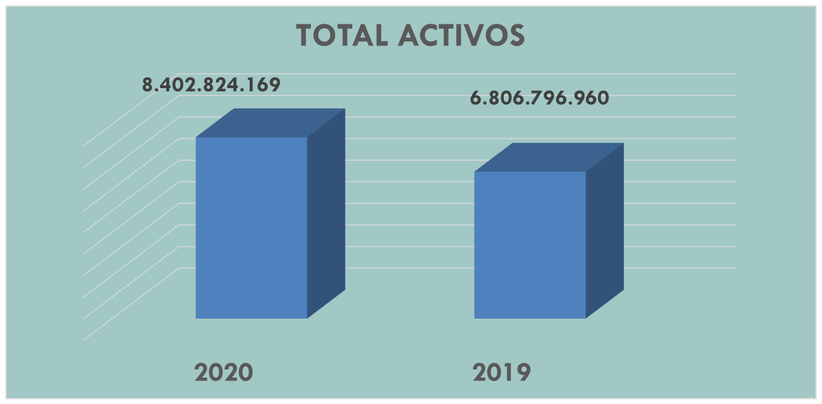
Aspectos Contables
En las vigencias analizadas, observamos que se presentó un aumento del 23% en los activos de la Entidad del 2019 al 2020, al pasar de $ 6.806 millones a $ 8.402 millones de pesos, es decir en $ 1.596 millones de pesos, esto debido básicamente al incremento de la cartera de la ESE.

Slide 44
Aspectos Contables
En las vigencias analizadas, observamos que se presentó un aumento del 205% en el pasivo de la Entidad del 2019 al 2020, al pasar de $ 1.265 millones a $3.860 millones de pesos, esto debido a la incorporación de pasivos por deudas laborales incorporados al corte de la vigencia 2020, por valor de $ 1.980 millones de pesos, por sentencias judiciales en segunda instancia, que no fueron incorporadas por las administraciones anteriores de la ESE.

Slide 45
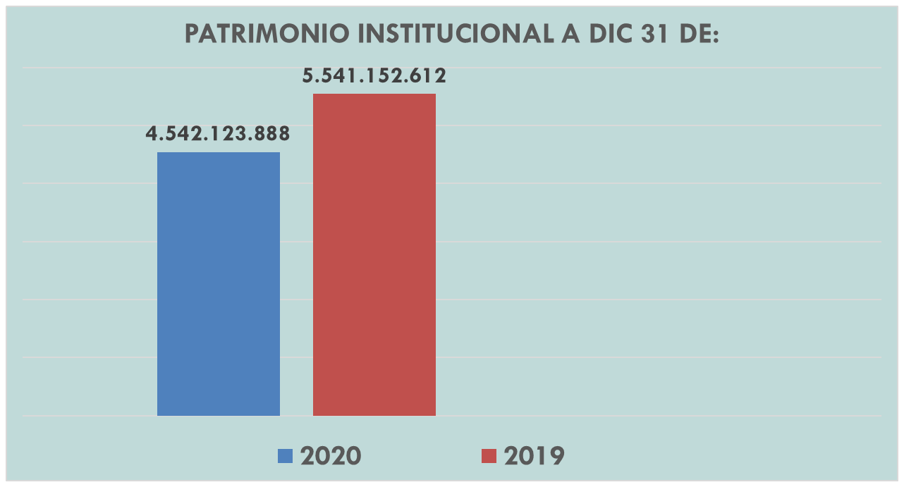
Aspectos Contables
La ESE, presenta en las vigencias analizadas un Patrimonio Institucional con una disminución de la vigencia 2020, en comparación con la vigencia 2019, de un 18%; es decir se disminuyo en $ 999 millones de pesos, esto debido básicamente al aumento del pasivo, entre otros conceptos.

Slide 46
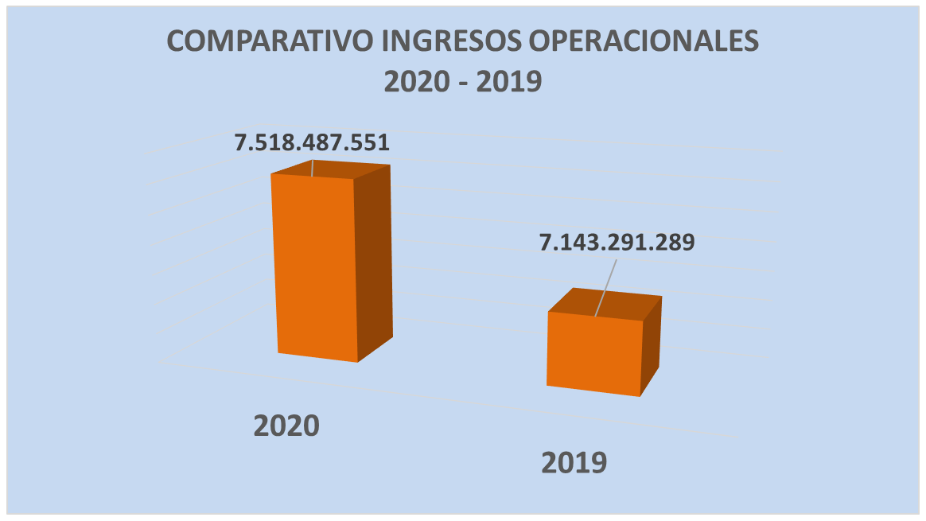
Aspectos Contables
La ESE, presenta en las vigencias analizadas unos ingresos operacionales con un aumento de la vigencia 2020, en comparación con la vigencia 2019, de un 5%; es decir aumentó en $ 375 millones de pesos, esto debido básicamente al aumento de la venta de servicios de salud.

Slide 47
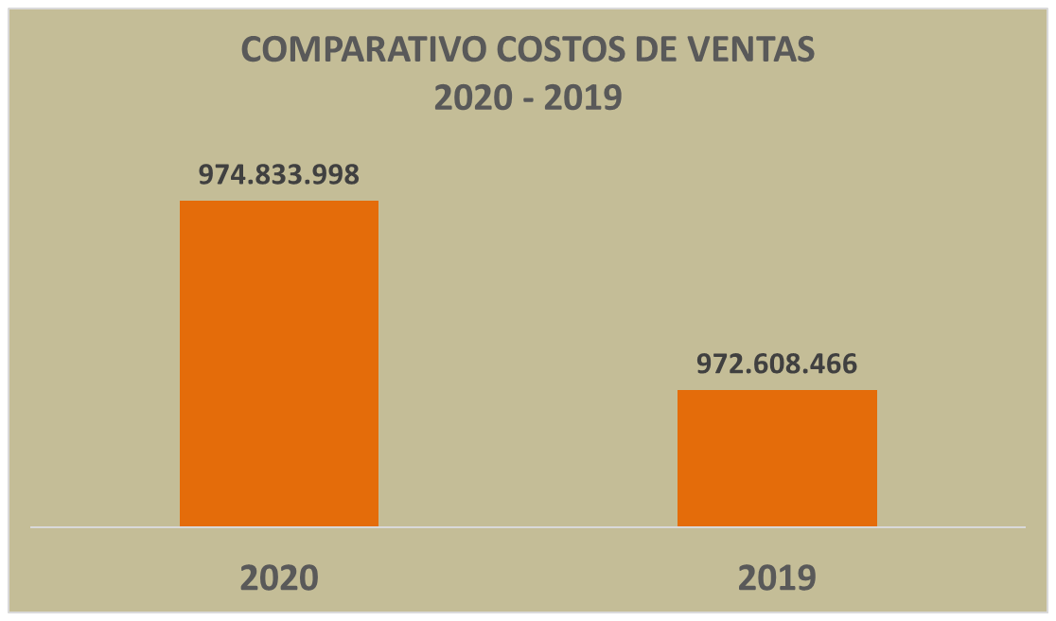
Aspectos Contables
El presente grafico, nos señala el comparativo de los costos de ventas que se incurrieron durante las vigencias analizadas 2020 – 2019, donde observamos unos costos de ventas con un leve incremento en la vigencia 2020, al pasar de $ 972 millones de pesos en el 2019 a $ 974 millones de pesos en el 2020.

Slide 48
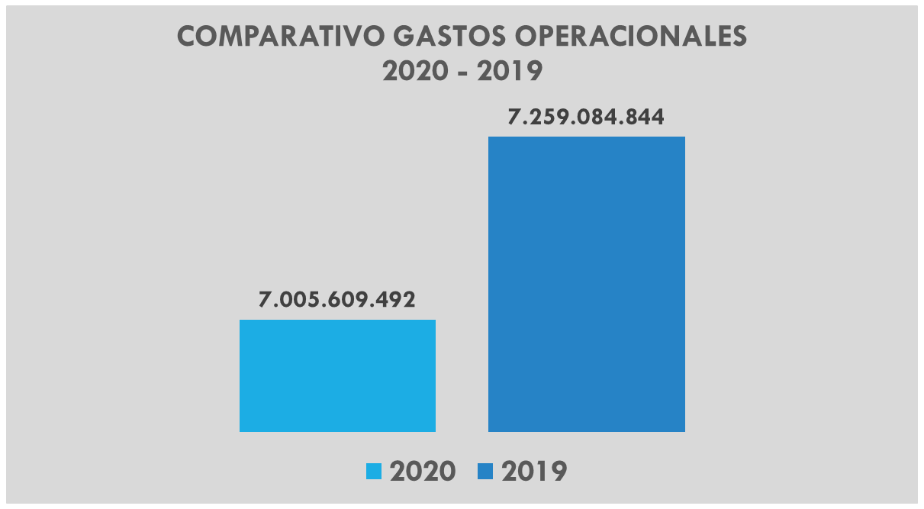
Aspectos Contables
La ESE, presenta en las vigencias analizadas unos gastos operacionales con una disminución en la vigencia 2020, en comparación con la vigencia 2019, de un 4%; es decir se disminuyeron los gastos operacionales en $ 254 millones de pesos, esto debido básicamente al aumento de la venta de servicios de salud.

Slide 49
Aspectos Contables
De acuerdo al anterior análisis podemos manifestar que se han logrado los objetivos propuestos por esta administración y hoy por hoy en la ESE CEMINSA, se maneja de manera eficiente los recursos, lo cual nos lleva a prestar servicios de salud con calidad, oportunidad y calidez humana.

Slide 50
Rendición De cuentas 2020
SATISFACCIÓN DEL
USUARIO
#EstamosCumpliendo

Slide 51
Rendición De cuentas 2020
NÚMERO DE FALLOS DE TUTELAS A FAVOR DE LOS USUARIOS EN RELACIÓN CON LA PRESTACIÓN DE SERVICIOS DE SALUD, DISCRIMINADO POR MOTIVOS. COMPARATIVO CON LA VIGENCIA ANTERIOR
*TUTELAS VIGENCIA 2016-2020
Para la vigencia de estos 4 años fueron contestados 30 tutelas, las cuales fueron recibidas en el informe de gestión que contiene una síntesis de las actividades realizadas por la oficina de jurídica de esta entidad, dicho informe fue anexados al proceso de empalme que se realizó con la administración saliente y fue enviado con copia a gerencia. De estas 30 tutelas, según los registros encontrados 5 tutelas corresponde al año 2019, las cuales fueron contestadas de fondo y en el término perentorio de ley.
*TUTELAS VIGENCIA 2020
Para la vigencia del año 2020 a partir del mes de abril respecto al mecanismo de la acción de tutela, fueron contestados 2 tutelas en el término procesal correspondiente.

Slide 52
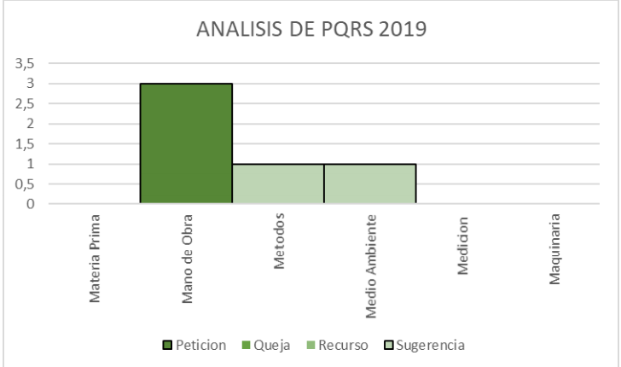
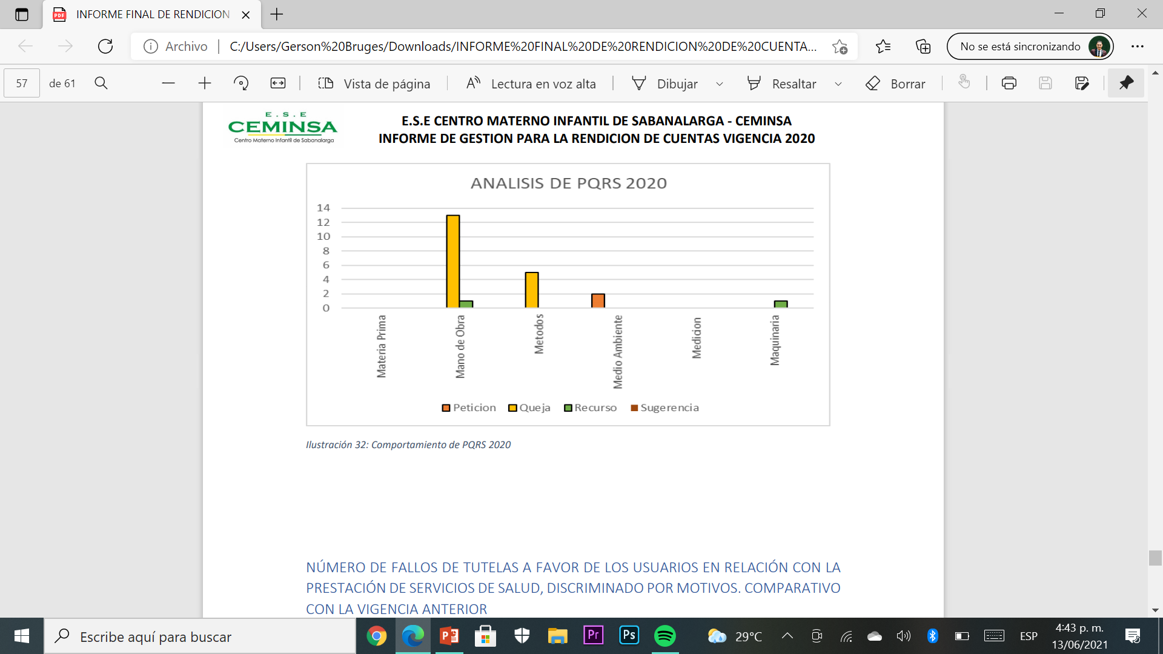
Rendición De cuentas 2020
SATISFACCIÓN DE USUARIOS - ANÁLISIS DE LAS PQRS
Como mecanismo definido para la escucha de la Voz del Cliente Externo se cuenta con la aplicación de la Encuesta de Satisfacción por Servicios, la cual se aplica diariamente y se consolida mensualmente para ser presentada en el Comité de Ética Hospitalaria en el cual se presentan los indicadores de satisfacción, reflejando la calidad de la prestación de servicios por parte del recurso humano.

Slide 53
Rendición De cuentas 2020
MECANISMOS DE ATENCIÓN PRIORITARIA PARA PERSONAS CON DERECHOS A ATENCIÓN PRIORITARIO O PREFERENCIAL
La institución ha iniciado esta gestión implementado señalética correspondiente en donde se especifica que se le brindará atención prioritaria a las mujeres embarazadas, mujeres con niños en brazos, usuarios de la tercera edad, entre otros.
NÚMERO DE ASOCIACIONES DE USUARIOS VIGENTE
Dentro de las actividades que desempeña el área del Sistema Integrado de Atención al Usuario – SIAU, de la ESE CEMINSA, se ha creado la liga y/o asociación de usuarios la por medio de la resolución 011 de 2021, con la cual se mantiene contacto constante, a través de la convocatoria mensual de los comités institucionales de ética hospitalaria.
Dentro de los logros obtenidos por la E.S.E CENTRO MATERNO INFANTIL DE SABANALARGA – CEMINSA, se encuentra la designación de representante de la liga y/o asociación de usuarios para realizar acompañamiento al representante del área de SIAU en la socialización y concientización de los deberes y derechos que tienen los usuarios para la prestación de servicios de salud en el centro asistencial.

Slide 54
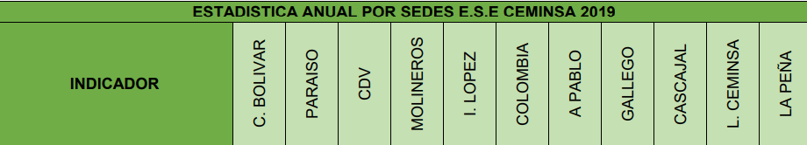
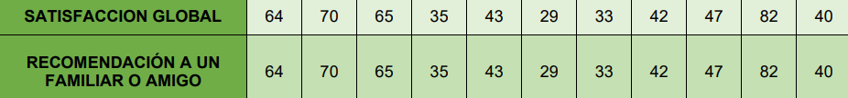
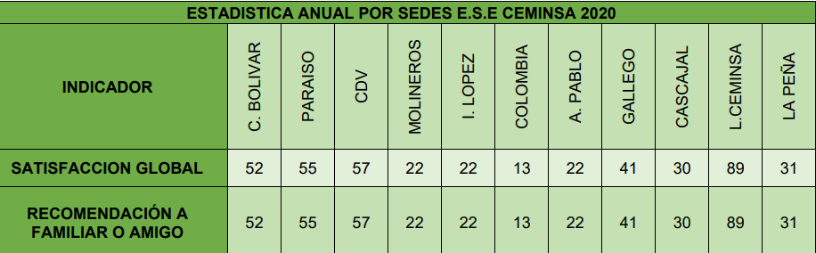
Rendición De cuentas 2020
INFORME DE LAS ENCUESTAS DE SATISFACCIÓN Y PLAN DE MEJORA IMPLANTADOS O EN CURSO A PARTIR DE LAS DEFICIENCIAS DETECTADAS EN LA ATENCIÓN AL USUARIO
Para el periodo evaluado año 2020 se presentó un comportamiento en el número de encuestas realizadas que, aunque en algunos centros fue inferior al de las vigencias 2019 y 2018, es un resultado positivo, ya que no ha tenido valores inferiores a 80%.
Esto a pesar de las dificultades que atravesó la E.S.E durante el periodo objeto de evaluación debido a la emergencia sanitaria provocada por el Coronavirus COVID - 19 resultado que ha llamado la atención, pero que al hacer seguimiento se ha identificado que los usuarios que acuden a las sedes de la empresa social del estado reconocen la calidad asistencial de la atención médica.

Slide 55
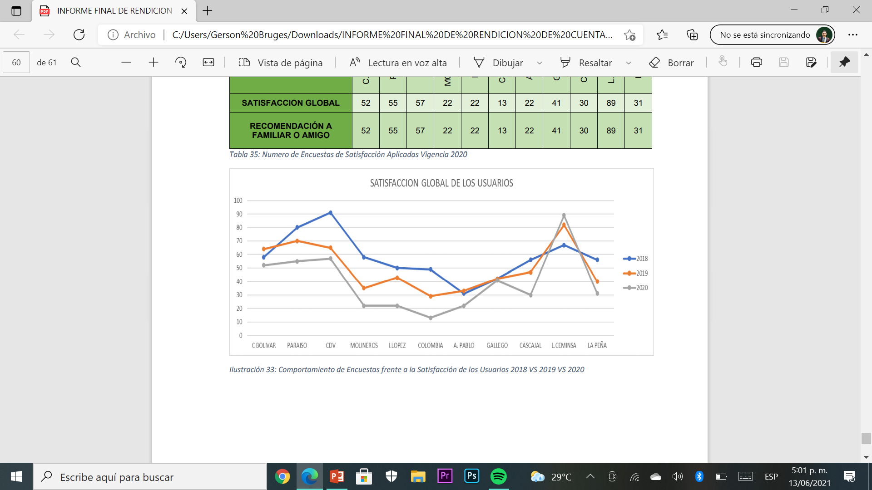
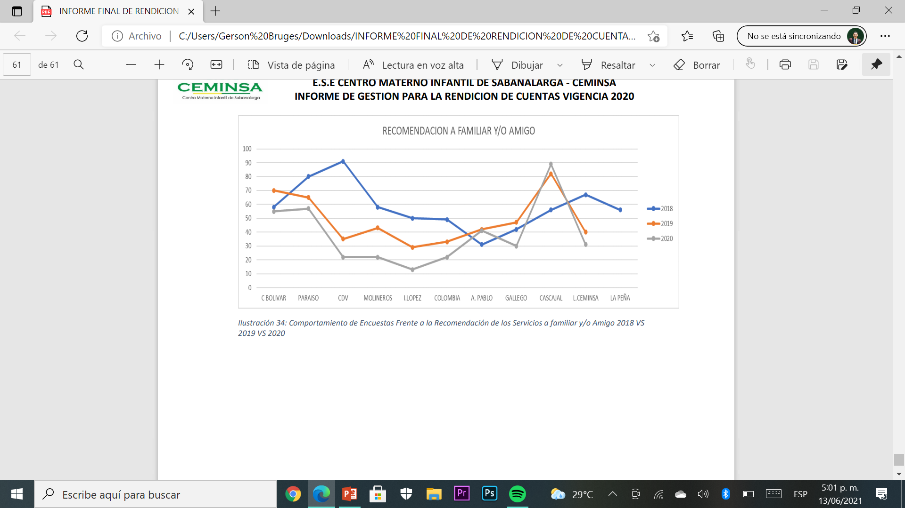
Rendición De cuentas 2020
INFORME DE LAS ENCUESTAS DE SATISFACCIÓN Y PLAN DE MEJORA IMPLANTADOS O EN CURSO A PARTIR DE LAS DEFICIENCIAS DETECTADAS EN LA ATENCIÓN AL USUARIO

Slide 56

GRACIAS
#EstamosCumpliendo
E.S.E CENTRO MATERNO INFANTIL DE SABANALARGA

